Slide 1
Математиката в изкуството

Slide 2
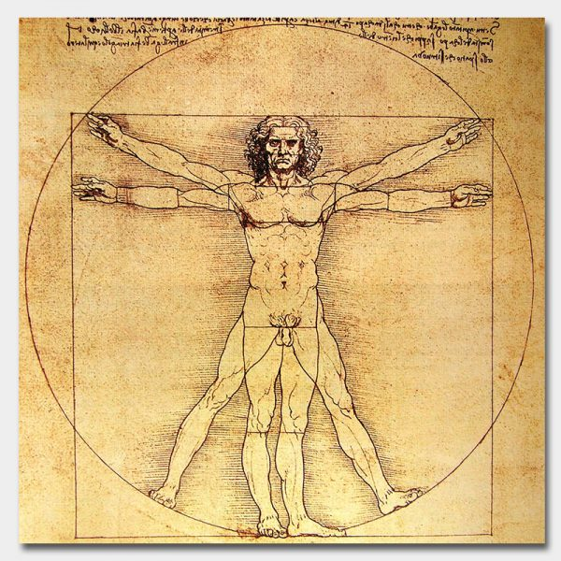
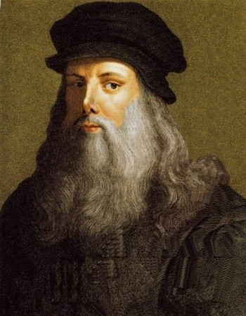
Пропорциите в творбите на Леонардо да Винчи
“Витрувианският човек” - концепция за пропорциите, замислена от Витрувий, римски архитект от 1 век.

Slide 3
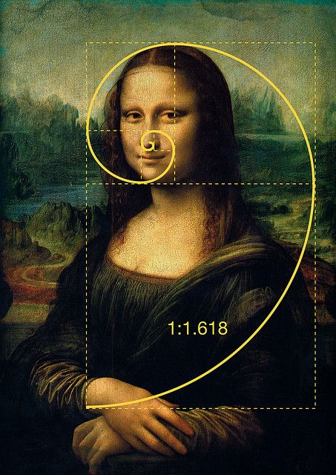
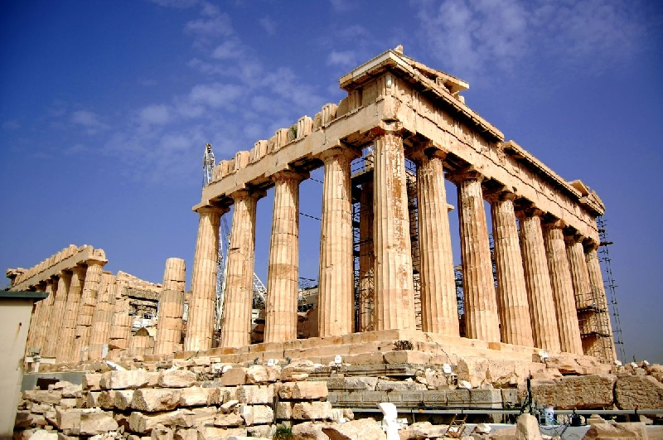
Златното сечение
Партенонът, проектиран от Фидий
Божествена пропорция, която има приблизителна стойност от 1,618

Slide 4
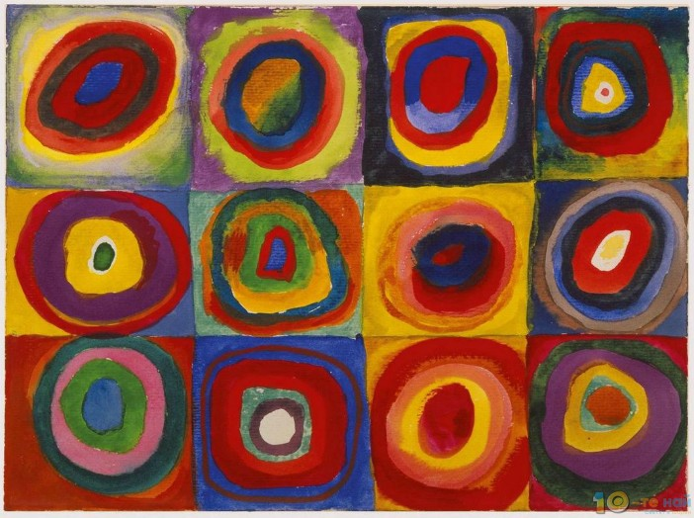
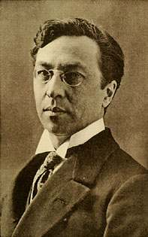
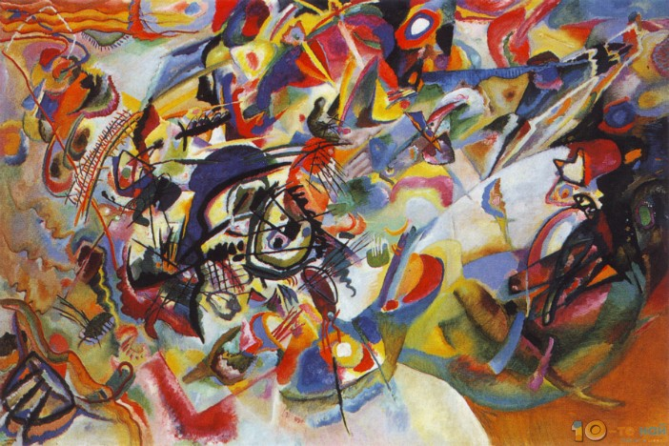
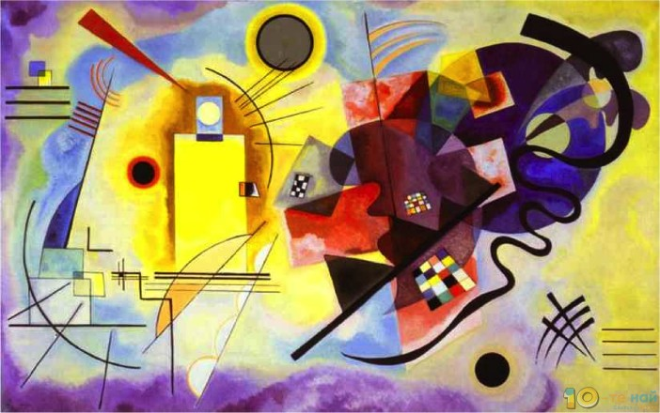
Математиката в абстракционизма
Василий Кандински

Slide 5
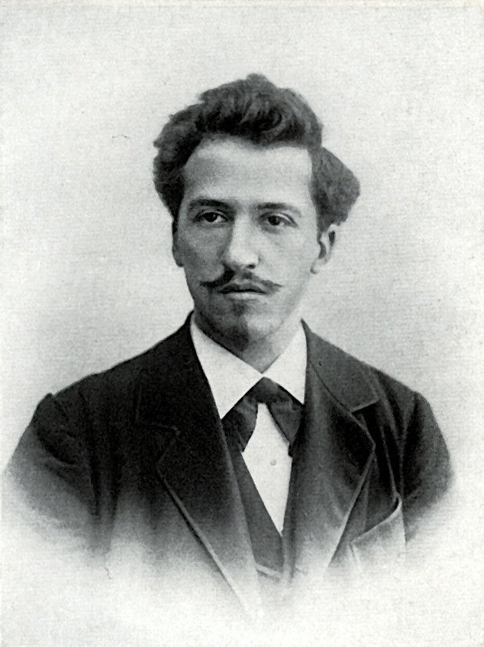
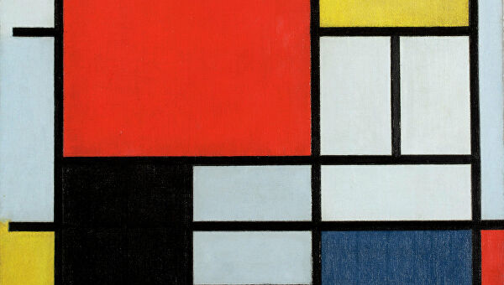
Неопластицизъм
Пит Мондриан

Slide 6
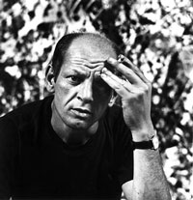
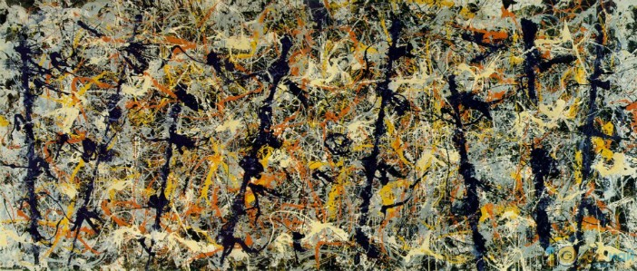
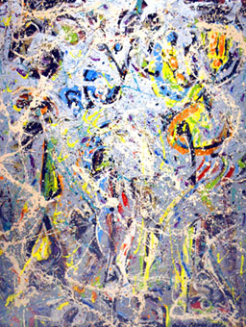
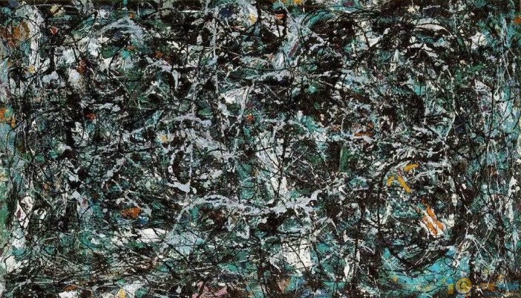
Джаксън Полак
Полак използва фигури, наречени фрактали.

Slide 7
Математиката в изкуството на Винсент ван Гог
https://www.youtube.com/watch?v=PMerSm2ToFY&t=169s

Slide 8
Благодаря Ви за вниманието!
Изготвено от Стела Рашева

